Slide 1
iPhoneアプリ 制作発表
単語カード
学習アプリ
自分で登録し、苦手な単語を繰り返し学ぶ。
単語登録 → 学習 → テスト
Notes:
このアプリは、自分で単語と意味を登録し、カード学習とテストを繰り返すiPhone向けの学習アプリです。苦手な単語を重点的に復習できることを目指して制作しました。

Slide 2
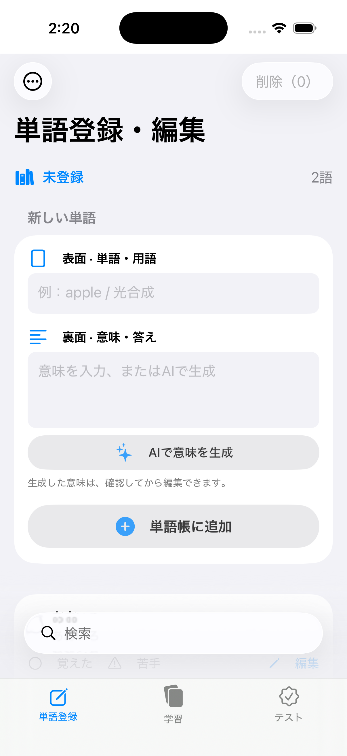
CARD / 単語カード学習アプリ
登録して、カードで学ぶ
01 自分の単語帳を作る
単語と意味を登録し、単語帳ごとに整理。
検索・編集・削除にも対応。
02 タップとスワイプで学習
タップでカードの表・裏を切り替え。
左右に送り、最初と最後もループ。
02 / 05
Notes:
単語登録では表面の単語と裏面の意味を入力します。登録後はカードをタップして意味を確認でき、左右にスワイプして単語を送れます。両端からも続けて学習できるループ処理を実装しています。画面画像は開発中のアプリを撮影したものです。参照：ContentView.swift、StudyView.swift。

Slide 3
CARD / 単語カード学習アプリ
苦手を多く出し、覚えた単語を卒業
3回連続正解
「覚えた」と判定し、通常の出題対象から外す
最初の3回答までは
その後は正答率に応じて
同じ重みで抽選
低い単語は多く、高い単語は少なく出題
復習で間違えた単語は、もう一度学習対象へ。
03 / 05
Notes:
出題は各単語の学習履歴に応じて変わります。現在の実装では最初の3回答までは抽選の重みを同じにし、その後は正答率が低い単語を選びやすくします。同じテスト内では重複出題しません。3回連続正解した単語は覚えた判定になります。覚えた単語の復習で間違えた場合は判定を解除します。参照：LearningProgress.swift、TestView.swift。

Slide 4
CARD / 単語カード学習アプリ
AIで、登録と理解をサポート
単語登録を助ける
理解を深める
単語から意味を生成
解説・例文・覚え方を提示
問題を作る
回答を確かめる
4択問題を生成
入力回答を採点し、訂正も可能
開発環境：Mac上のOllamaに接続。生成内容は確認して利用。
04 / 05
Notes:
AIは意味の生成だけでなく、例文や覚え方、4択問題の生成、入力回答の採点にも利用します。現在はMac上で動かすOllamaとNode.jsのサーバーに接続する構成です。生成結果が常に正しいとは限らないため、内容を確認し、採点結果を訂正できるようにしています。参照：MeaningGenerator.swift、server/server.js。

Slide 5
CARD / 単語カード学習アプリ
毎日の学習に使えるアプリへ
実装したこと
登録・学習・テストをひとつに
正答率と連続正解を学習に反映
単語と学習履歴を端末内に保存
これから確認・改善すること
実機での操作感 ／ AIの出力精度 ／ 画面サイズへの対応
SwiftUI + SwiftData + Node.js / Ollama
05 / 05
Notes:
SwiftUIで画面を作り、SwiftDataで単語と学習履歴を保存しています。iPhone実機へのインストールと起動、シミュレーターでの主要な流れを確認しています。今後は最新のスワイプ操作を実機で確認し、AI出力の精度やさまざまな画面サイズでの操作性を改善します。すべての状況の検証が完了したという意味ではありません。参照：Word.swift、StudyView.swift、tests/VERIFICATION.md。

